Slide 1
AUDITORÍA DE UNA AFIRMACIÓN
Una base de datos,
muchas historias
NO
PUBLICABLE
¿Cuánto puede cambiar la historia cuando los datos son los mismos?
veredicto final
Razonamiento con Datos
Santiago Parada · narrador de datos y auditor de evidencia
Francisco Castro · auditor visual
Lectura aplicada: Silver, N. (2012). The Signal and the Noise, caps. 1 y 2.
Notes:
Auditoría del mensaje de comunicaciones de la Universidad Horizonte. Adelantamos el veredicto porque un auditor honesto no esconde su conclusión.

Slide 2
El mensaje que auditamos
El área de comunicaciones propone publicar esta afirmación al cierre del semestre.
"La campaña transformó el desempeño estudiantil: aumentó la participación, mejoró las notas y redujo el abandono."
1
Aumentó la participación
2
Mejoró las notas
3
Redujo el abandono
Verificable con alcance, clic y uso del servicio.
Verificable comparando promedios antes y después.
Verificable con el porcentaje de abandono por grupo.
Tres promesas verificables. Las evaluamos una por una sobre 1.534 estudiantes en 12 programas.
Nota de la fuente: 'Alta' y 'Baja' son niveles observados de exposición, no grupos asignados al azar.
Notes:
El dato clave del pie: la propia base advierte que no hay asignación aleatoria. Cualquier diferencia es asociación, no causalidad.

Slide 3
El mensaje frente a las cifras
Promedios ponderados por número de estudiantes · 1.534 estudiantes en 12 programas.
+0.079
+0.88
0.01
puntos de diferencia
en el cambio de nota
puntos porcentuales
en aprobación
puntos porcentuales
en abandono
sobre una escala de 0 a 5
80.20 % frente a 79.32 %
6.25 % frente a 6.26 %
"Redujo el abandono" no está exagerado: es incorrecto. La diferencia es de una centésima de punto porcentual.
Notes:
Esta es la evidencia más fuerte del veredicto. No requiere modelo ni supuesto: es una comparación directa.

Slide 4
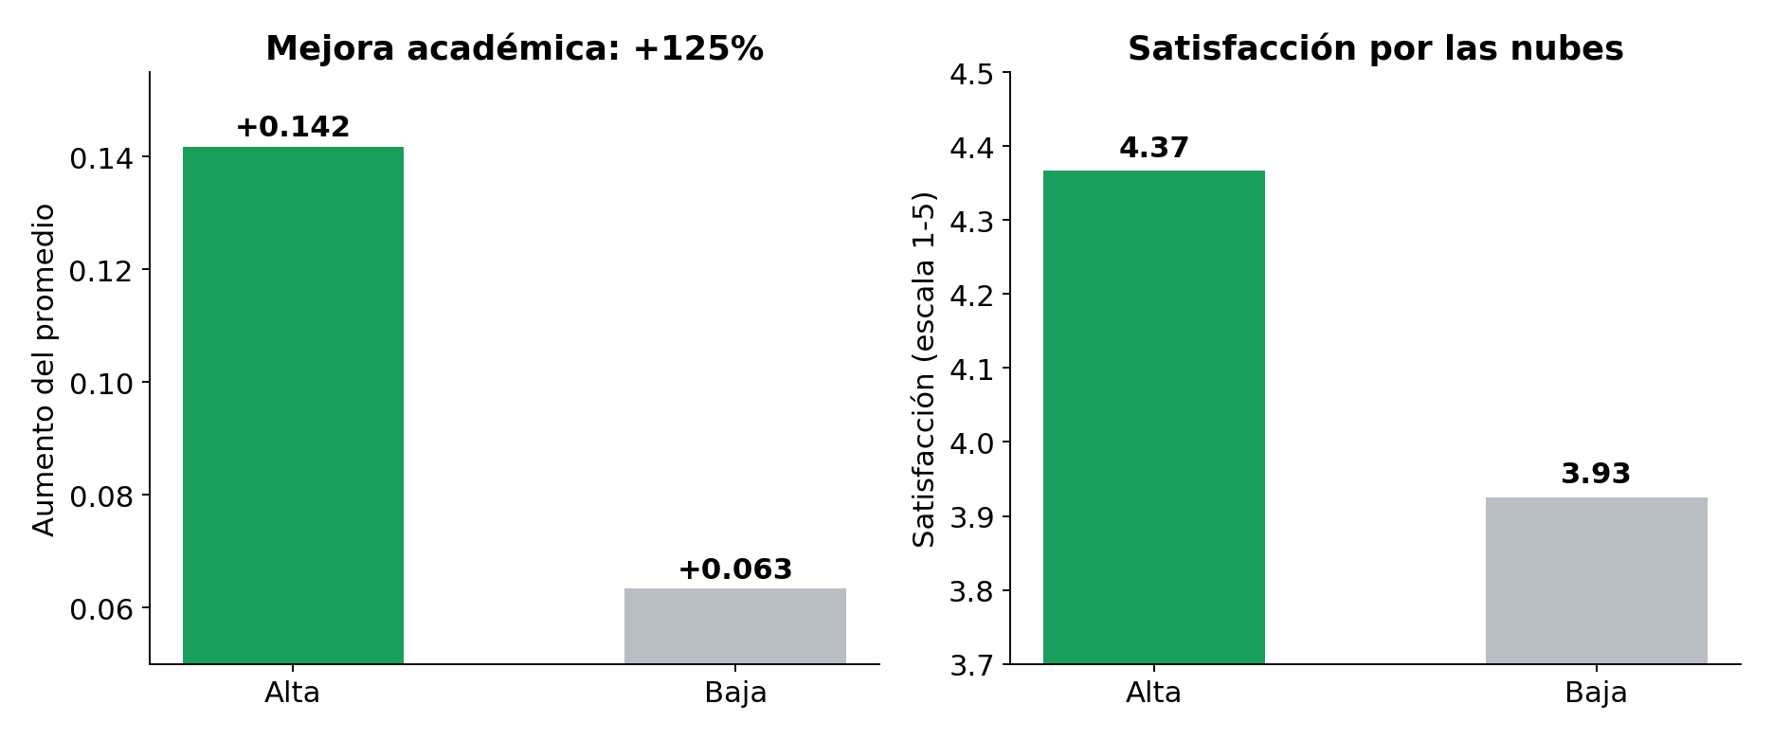
HISTORIA A
«La campaña funciona: los más expuestos mejoraron más del doble»
Promedio simple
No ponderado por N: un grupo de 46 pesa igual que uno de 82.
Ejes truncados
El eje de satisfacción usa el 20 % central de la escala.
Alcance circular
Alcance alto es la definición de exposición alta.
Selección de 4 programas
Se titula «en todos» mostrando solo 4 de 12.
Ninguna cifra fue inventada ni modificada. Toda la persuasión viene de decisiones de selección, escala y lenguaje.
Omisiones deliberadas: no aparece el abandono agregado ni la nota previa de cada grupo.
Notes:
Lo importante: se puede engañar sin falsificar. Las cuatro decisiones de la derecha bastan para invertir la lectura.

Slide 5
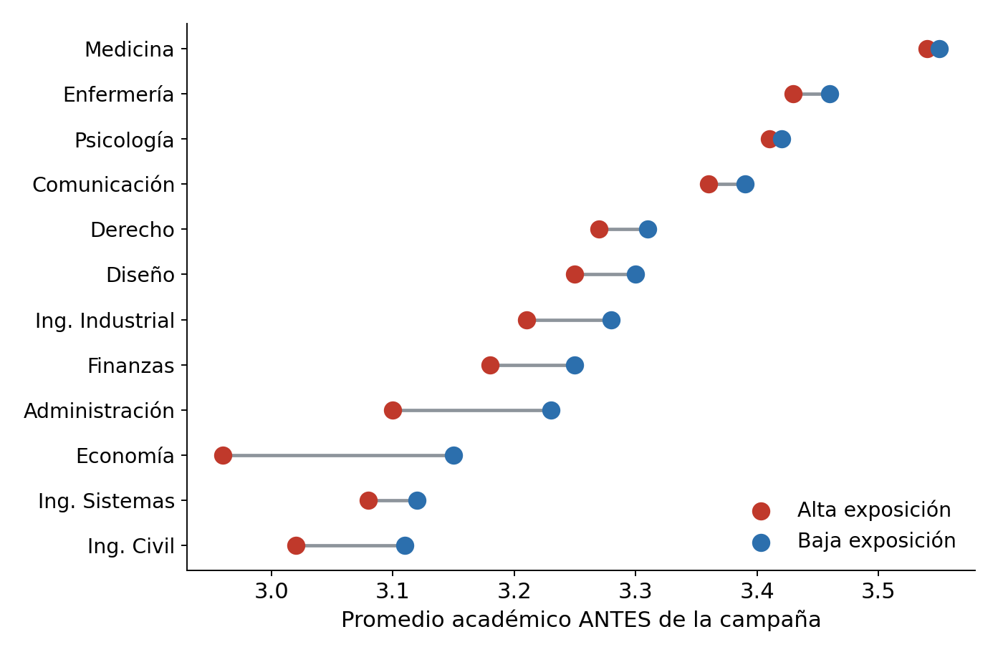
HISTORIA B
Los grupos nunca fueron comparables
12 de 12
programas donde el grupo
«Alta» partía más abajo
Sin una sola excepción.
Si la exposición fuera independiente del nivel previo, la probabilidad de este patrón sería de 1 en 4.096.
No es ruido: es autoselección. La campaña llegó a quienes ya venían con peor desempeño, lo que invalida la comparación directa que sostiene el mensaje.
Hallazgo 1 de 8 · Es un conteo directo: no depende de ningún modelo ni supuesto estadístico.
Notes:
Este es el hallazgo que sostiene todo el veredicto y el que hay que poder defender oralmente.

Slide 6
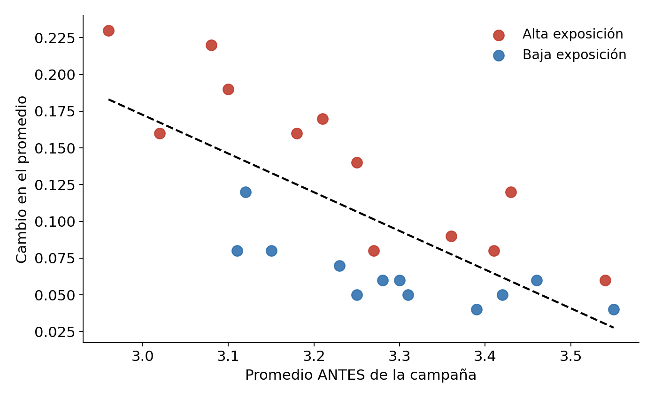
Regresión a la media: el «efecto» que aparece solo
Quien parte más abajo tiende a subir más, aunque no ocurra ninguna intervención.
r = −0.72
en el conjunto de los 24 grupos
r = −0.88
dentro del grupo de alta exposición
r = −0.76
dentro del grupo de baja exposición
El patrón aparece también dentro del grupo de baja exposición, donde no hay campaña que lo explique. Por lo tanto no puede atribuirse a la campaña.
Al controlar la línea base, la diferencia atribuible a la exposición cae de 0.079 a 0.065 puntos.
Notes:
Analogía útil: si tomas a quienes peor les fue y les das un lápiz de la suerte, subirán. El lápiz no hizo nada.

Slide 7
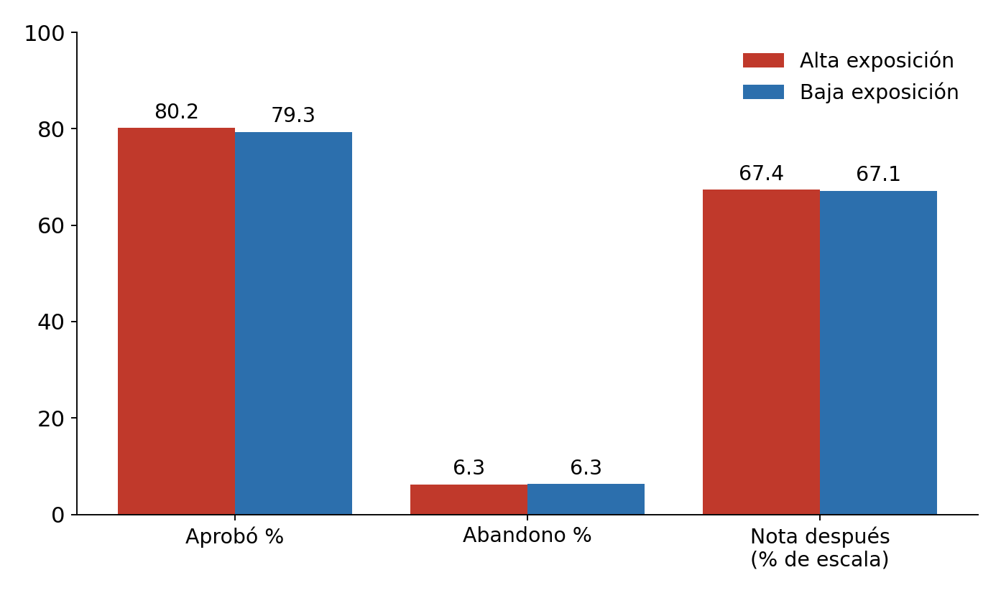
Con el eje completo, las diferencias casi desaparecen
Los mismos tres indicadores del mensaje, sin truncar ninguna escala.
La Historia A no falsificó nada: solo empezó los ejes donde le convenía. Es el mismo dato con otra ventana de observación.
Notes:
Contraste directo con la diapositiva de la Historia A. Mismo dato, distinta ventana.

Slide 8
Auditoría: ocho hallazgos
1
Grupos no comparables
2
Regresión a la media
12 de 12 con línea base desfavorable
r = −0.72, presente dentro de cada grupo
3
El programa es un confusor
4
Alcance circular
Nota previa y aprobación: r = 0.939
Correlación de 0.975 con la propia exposición
5
Promedios que esconden
6
Escalas truncadas
3 programas van en dirección contraria
Eje de 3.7 a 4.5 en una escala de 1 a 5
7
Indicador favorable
8
Generalización indebida
Se afirma reducción de abandono inexistente
Se concluye sobre toda la universidad
Notes:
No enumerar: explicar. Cada hallazgo tiene su evidencia numérica ejecutable en el notebook.

Slide 9
La Historia B tampoco es neutral
Auditar el trabajo ajeno sin auditar el propio dejaría el argumento a medias.
Orden interesado
Color selectivo
Ordenamos los programas para que Economía quedara en la posición de mayor impacto visual.
Solo las barras negativas van en rojo; las positivas quedan en gris neutro.
Titular máximo
Omisión propia
Elegimos «nunca fueron comparables» cuando una redacción más templada sería igual de precisa.
No mostramos que la satisfacción sí mejora de forma consistente en los 12 programas.
Ninguna visualización es neutral. La versión final no es «objetiva»: es la que declara sus decisiones y sus límites.
Notes:
Esta diapositiva demuestra que entendimos la tesis de la tarea y no solo la aplicamos en una dirección.

Slide 10
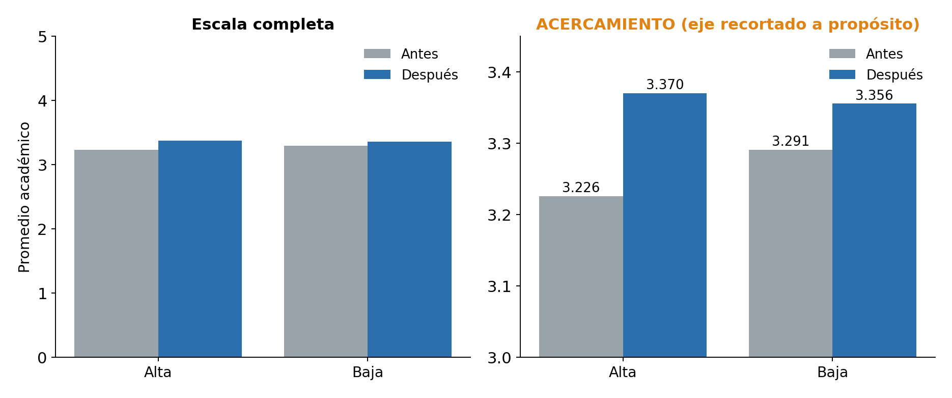
VERSIÓN FINAL
«Participación y satisfacción altas. El efecto sobre el desempeño académico no puede establecerse con estos datos.»
Principios de diseño
Ejes completos, o acercamiento etiquetado como tal
Se muestra la línea base desigual, no se esconde
Se reportan los tres indicadores, incluidos los que no favorecen
El lenguaje distingue observación de interpretación
Acercarse a los datos no está prohibido. Lo que hay que hacer es declararlo.
El panel derecho recorta el eje a propósito y lo advierte de forma explícita en el título.
Notes:
Punto clave: la diferencia entre A y la versión final no es truncar o no truncar, es declararlo o esconderlo.

Slide 11
Qué puede afirmarse y qué no
La conclusión debe ser proporcional a la evidencia disponible.
Lo que muestran los datos
Lo que no puede afirmarse
Lo que haría falta
Uso del servicio: 60.3 % frente a 43.8 %
Satisfacción: 4.35 frente a 3.91 sobre 5
Ambos grupos subieron su promedio
Que la campaña causó la mejora académica
Que redujo el abandono
Que el efecto es igual en todos los programas
Asignación aleatoria o control comparable
Datos por estudiante, no promedios de grupo
Varios periodos para separar tendencia de efecto
Ausencia de evidencia suficiente no es evidencia de ausencia: no demostramos que la campaña no sirviera.
Notes:
El matiz final es importante: nuestro veredicto es sobre la suficiencia de la evidencia, no sobre la eficacia de la campaña.

Slide 12
Silver aplicado al caso
Tres ideas de los capítulos 1 y 2, usadas para interpretar decisiones concretas.
Cap. 1
Cap. 1
Cap. 2
El supuesto invisible
Fuera de muestra
El erizo y el zorro
S&P calificó AAA instrumentos con 28 % de impago tras predecir 0.12 %. El error no fue aritmético: fue asumir que los impagos eran independientes.
Moody's modeló con datos de un periodo en que los precios solo subieron. Silver: 20.000 viajes sobrio no dicen nada sobre conducir ebrio.
Tetlock: el 15 % de lo que los expertos declaraban imposible ocurrió. Los erizos empeoran al acumular información porque encuentran más formas de confirmarse.
Aquí el supuesto oculto es que los grupos eran comparables. No lo eran.
Nuestra muestra no contiene la condición «sin campaña, mismo nivel previo».
Con ocho columnas fue fácil hallar la combinación que confirmaba el relato deseado.
Notes:
No es un resumen del libro: cada idea se usa para interpretar una decisión concreta de nuestro análisis.

Slide 13
Limitaciones de nuestra propia auditoría
También auditamos nuestro método.
Acoplamiento matemático
Regresamos el cambio contra la nota previa, pero la nota previa aparece en ambos lados de la ecuación. Con promedios de grupo no podemos estimar la magnitud de ese sesgo, y tampoco suponerla nula. El coeficiente de −0.229 es un indicio, no una estimación precisa.
Falacia ecológica
Trabajamos con 24 promedios de grupo, no con 1.534 estudiantes. Lo que se cumple entre promedios no necesariamente se cumple entre individuos.
Ausencia de dispersión
Sin datos individuales no hay desviaciones ni intervalos de confianza. “Pequeña” se refiere a la magnitud sobre la escala, no a significancia estadística.
El veredicto se sostiene sobre dos conteos directos —6.25 % frente a 6.26 %, y 12 de 12— que no dependen de ningún modelo.
Notes:
Declarar el límite en vez de resolverlo por decreto. Si preguntan por la paradoja de Lord, ya está en el documento.

Slide 14
Veredicto
NO PUBLICABLE
No es «publicable con cambios»: el problema no es de redacción. Una de las tres afirmaciones es falsa en los propios datos de la universidad, y las otras dos descansan sobre una comparación inválida.
Evidencia decisiva
Recomendación
Abandono de 6.25 % frente a 6.26 %, y línea base desfavorable en los 12 programas.
Publicar el mensaje acotado y ejecutar un piloto con asignación aleatoria en dos o tres programas.
Silver, N. (2012). The Signal and the Noise. Penguin Press, caps. 1 y 2. · Universidad Horizonte (2026), base de resultados de la campaña.
Notes:
Cierre. El piloto con asignación aleatoria es la acción proporcional: responde la pregunta en vez de darla por respondida.

